Slide 1
Práva pacientov ZOGO
JUDr. Katarína Fedorová, PhD., LL.M.

Slide 2
Peňažné príspevky
Opatrovanie a osobná asistencia
Som invalidný dôchodca a poberá na mňa opatrovné rodič. Ak by som chcel mať osobného asistenta (priateľku), prejde to opatrovné na neho? Alebo môžem mať aj aj?

Slide 3
Peňažné príspevky
Opatrovanie a osobná asistencia
Osobný asistent – pomôcť ŤZP začleniť sa do života – študovať, pracovať, cestovať, navštevovať kultúrne podujatia. Opatrovateľ – starať sa o hygienu a sebaobsluhu ŤZP a vykonávať v jeho domácnosti domáce práce.
Príspevok na osobnú asistenciu poberá ťažko zdravotne postihnutý, ktorý potom vypláca asistenta. Príspevok na opatrovanie poberá opatrovateľ.
Postavenie rodinného príslušníka – osobná asistencia iba v rozsahu štyri hodiny denne – obmedzenia rodičov; opatrovateľom, naopak, môže byť iba rodinný príslušník ťažko zdravotne postihnutého alebo osoba, ktorá s ním býva v jednej domácnosti.
Posudzovanie odkázanosti:
osobná asistencia – príloha č. 4 zákona č. 447/2008 Z. z., max. 7300 hod. ročne.
opatrovanie – príloha č. 3 zákona o sociálnych službách.

Slide 4
Osobná asistencia – 1.časť
Zoznam činností na účely určenia rozsahu potreby osobnej asistencie – Príloha č. 4 zákona č. 447/2008 Z. z.
Rozsah hodín sa určuje podľa Prílohy č. 4 zákona č. 447/2008 Z. z.
1. vstávanie
2. líhanie
3. polohovanie
4. osobná hygiena
4.1. umývanie
4.2. kúpanie
4.3. česanie
4.4. holenie
4.5. úprava nechtov
4.6. mejkap
4.7. vyprázdňovanie čriev a mechúra
5. obliekanie
6. vyzliekanie
7. príprava jedla
8. podávanie jedla
9. podávanie liekov
10. nakupovanie
11. pomoc pri domácich prácach
12. starostlivosť o pomôcku (napríklad osobné motorové vozidlo)

Slide 5
Osobná asistencia – 2. časť
Zoznam činností na účely určenia rozsahu potreby osobnej asistencie – Príloha č. 4 zákona č. 447/2008 Z. z.
13. dorozumievanie
13.1. písanie, 13.2. čítanie, 13.3. telefonovanie, 13.4. sprostredkovanie komunikácie pre sluchovo postihnuté a pre hlucho-slepé osoby, 13.5. predčítanie pre nevidiacich, 13.6. sprostredkovanie komunikácie formou augmentatívnej a alternatívnej komunikácie,
14. dohľad,
15. pomoc pri akútnom ochorení,
16. pomoc počas dovolenky,
17. sprievod dieťaťa do školy (školského zariadenia) a zo školy (školského zariadenia), ak je rodič alebo fyzická osoba, ktorá prevzala dieťa do starostlivosti nahrádzajúcej starostlivosť rodičov na základe rozhodnutia súdu fyzickou osobou s ťažkým zdravotným postihnutím,
18. pomoc nepočujúcemu rodičovi počujúceho dieťaťa aj nepočujúceho dieťaťa od 1 do 9 rokov a nepočujúcej fyzickej osobe, ktorá prevzala dieťa do starostlivosti nahrádzajúcej starostlivosť rodičov na základe rozhodnutia súdu pri činnostiach, ktoré vzhľadom na svoje sluchové postihnutie nie sú schopné zvládnuť pre problémy s vnímaním a pochopením hovorenej reči v súvislosti s rozvíjaním hovorenej reči,
19. pomoc nevidiacemu rodičovi nevidiaceho dieťaťa aj vidiaceho dieťaťa od 1 do 9 rokov a nevidiacej fyzickej osobe, ktorá prevzala dieťa do starostlivosti nahrádzajúcej starostlivosť rodičov na základe rozhodnutia súdu pri činnostiach, ktoré vzhľadom na svoje zrakové postihnutie nie sú schopní zvládnuť pre problémy s vnímaním a pochopením písomných a grafických informácií, vytváraním vizuálne orientovaných pojmov a predstáv v súvislosti s rozvíjaním schopností priestorovej orientácie, a to predčítaním textu,
20. preprava alebo premiestňovanie pri pracovných, vzdelávacích, občianskych, rodinných a voľnočasových aktivitách,
21. pomoc rodičovi alebo fyzickej osobe, ktorá prevzala dieťa do starostlivosti nahrádzajúcej starostlivosť rodičov na základe rozhodnutia súdu, pri úkonoch starostlivosti o dieťa do 3 rokov, ktoré z dôvodu svojho ŤZP nie sú schopní sami zvládnuť.

Slide 6
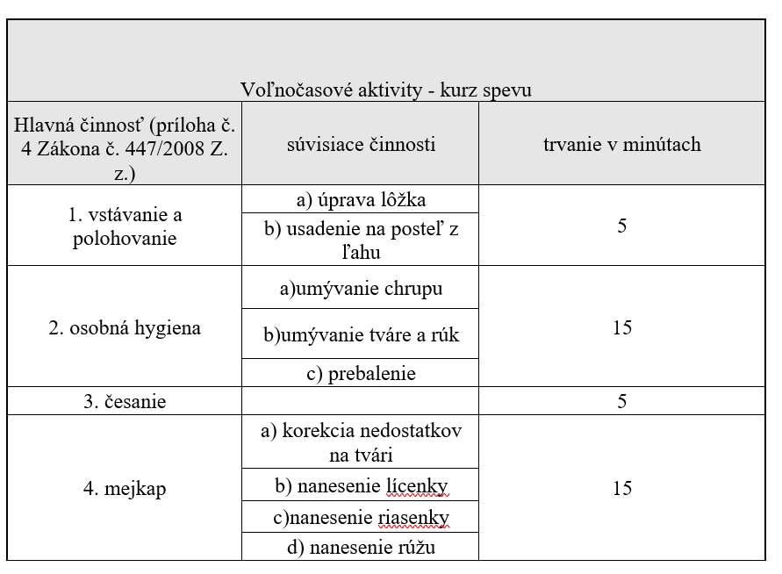
Osobná asistencia
Výpočet počtu hodín na vykonávanie činností

Slide 7
Opatrovanie
Posudzovanie odkázanosti – Príloha č. 3 zákona č. 448/2008 Z. z. o sociálnych službách
Stravovanie a pitný režim, vyprázdňovanie močového mechúra a hrubého čreva, osobná hygiena, celkový kúpeľ, obliekanie, zmena polohy, sedenie a státie, pohyb po schodoch, pohyb po rovine, orientácia v prostredí, dodržiavanie liečebného režimu, potreba dohľadu
Za jednotlivé oblasti sa prideľujú body, a to buď 10, čo znamená, že zdravotne postihnutý pomoc nepotrebuje, 5, ak pomoc potrebuje pri niektorých úkonoch a 0, keď pomoc potrebuje pri všetkých.

Slide 8
Opatrovanie
Posudzovanie odkázanosti – Príloha č. 3 zákona č. 448/2008 Z. z. o sociálnych službách
§ 49 ods. 12 zákona o sociálnych službách: Ak fyzická osoba pri posudzovaní odkázanosti na pomoc inej fyzickej osoby podľa prílohy č. 3 písm. A dvanásteho bodu dosiahne 0 bodov, jej stupeň odkázanosti je VI a na body dosiahnuté podľa prílohy č. 3 písm. A prvého bodu až jedenásteho bodu sa neprihliada.
§ 49 ods. 13 zákona o sociálnych službách: Pri posudzovaní odkázanosti neplnoletej fyzickej osoby na pomoc inej fyzickej osoby sa neprihliada na jednotlivé činnosti uvedené podľa prílohy č. 3 písm. A, ktoré si nevie zabezpečiť neplnoletá fyzická osoba rovnakého veku a pohlavia bez zdravotného postihnutia alebo bez nepriaznivého zdravotného stavu.

Slide 9
Peňažné príspevky
Opatrovanie
Príspevok na opatrovanie slúži na zabezpečenie každodennej pomoci osobe s ŤZP pri úkonoch sebaobsluhy, starostlivosti o domácnosť, realizovaní sociálnych aktivít s cieľom zotrvať v prirodzenom domácom prostredí.
Peňažný príspevok sa poskytuje osobe, ktorá opatruje osobu s ŤZP a je manžel/ka, rodič, náhradný rodič, súdom ustanovený opatrovník, dieťa, starý rodič, vnuk, vnučka, súrodenec, nevesta (aj ovdovená žena po synovi svokry alebo svokra), zať (aj ovdovený muž po dcére svokry alebo svokra), svokor, svokra, švagor, švagriná, neter, synovec fyzickej osoby s ŤZP.
Ak je opatrovanou osobou s ŤZP nezaopatrené dieťa, tak sa suma opatrovateľského príspevku zníži, ak príjem rodiny prevyšuje trojnásobok sumy životného minima,

Slide 10
Peňažné príspevky
Úprava domu a bytu
V minulosti som si požiadala o namontovanie zdvíhacej plošiny. Mali sme dobré skúsenosti s firmou Velcon, bolo nám to dobre namontované a samotná plošina preplatená. (predtým sme si však museli spraviť k plošine konštrukciu na vlastné náklady.)
K plošine však neviedol chodník, (bola osadená v zadnej často domu), a preto bolo potrebné k nej vybudovať chodník. Známa nám poradila, že nám to môže byť preplatené. Moja mama šla na sociálnu poisťovňu a tam jej bolo povedané, že ak chodník vybudujeme, potom má prísť. Zavolali sme si firmu, ktorá nám chodník spravila, mama šla na sociálne, no tam jej povedali, že mala prísť ešte predtým ako sa chodník začal stavať s potrebnými tlačivami. Dopadlo to tak, že sme s tým nepochodili a išlo to na naše vlastné náklady. Bolo to už dávnejšie, tak to už neriešime, len sa chcem opýtať, v prípade, ak by sa niečo podobne opakovalo, aký je postup?

Slide 11
Peňažné príspevky
Príspevok na úpravu bytu, domu, garáže
Slúži na to, aby sa byt, dom alebo garáž stali bezbariérovými. Žiadateľ musí mať v byte alebo dome trvalý pobyt, ak ide o garáž, musí byť jej vlastníkom.
Z príspevku sa môže zabezpečiť úprava existujúceho zariadenia bytu, domu, garáže, nie však vybudovanie nového objektu alebo zariadenia – možné prestavať kúpeľňu na bezbariérovú (napríklad rozšírením dverí), nie vybudovať novú.
Príspevok sa neposkytne, ak osoba s ŤZP dokáže prekonať bariéry v týchto priestoroch za pomoci zdravotníckych pomôcok, ktoré prepláca zdravotná poisťovňa.
S realizáciou úprav je možné začať až na základe právoplatného rozhodnutia úradu práce o priznaní peňažného príspevku.

Slide 12
Peňažné príspevky
Pomôcka
Ak niekoho z rodiny postihne zdravotný problém (napr. náhla mozgová príhoda), ako zistím, na aké zdravotné pomôcky mám nárok? Totiž stalo sa mi to (manžel ochorel) a pýtali sa ma, čo potrebujem, aké pomôcky a ani som nevedela, čo všetko si môžem žiadať. Existuje nejaký súpis pomôcok, ktoré si pri určitej diagnóze môžem vyžiadať?

Slide 13
Peňažné príspevky
Pomôcka – kúpa, výcvik, úprava
Pomôcka – vec alebo zariadenie, ktoré umožňujú ťažko zdravotne postihnutému vykonávať činnosti spojené so starostlivosťou o seba alebo svoju domácnosť, ktoré by inak nemohol vykonávať alebo by mu išli len veľmi ťažko.
Pomôcky, na ktoré môže zdravotne postihnutému prispieť štát – Opatrenie MPSVaR (zoznam pomôcok na zmiernenie alebo prekonanie sociálnych dôsledkov ťažkého zdravotného postihnutia). Len ak sa pomôcka neposkytuje ani nepožičiava na základe verejného zdravotného poistenia, s výnimkou druhého mechanického vozíka, druhého elektrického vozíka alebo druhého načúvacieho aparátu.
Výška príspevku – percentuálna sadzbou v závislosti od ceny pomôcky a príjmu osoby s ŤZP, poskytuje sa po predložení dokladu o cene/kúpe pomôcky.
Max. 8 630,42 €. Druhý mechanický vozík – max. 1 659,70 €, druhý elektrický vozík – max. 4 979,09 €, druhý načúvací aparát – max. 331,94 €.

Slide 14
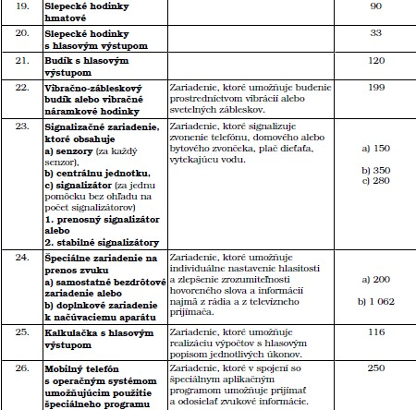
Peňažné príspevky
Príspevok na kúpu pomôcky
Zoznam pomôcok – Opatrenie MPSVaR č. 7/2009 Z.z.
Kategorizácia – min. raz ročne
Návrh – aj zástupca občianskeho združenia

Slide 15
Peňažné príspevky
Príspevok na kúpu pomôcky
https://www.epi.sk/zz/2009-7#prilohy
Mechanický vozík, jednoduchý kočík alebo špeciálne upravený kočík vrátane príslušenstva, ktorým je najmä fixačná vesta, popruh fixačný cez hrudník, pláštenka do dažďa, bezpečnostný bedrový pás, kolieska proti prevráteniu, chrániče na kolesá – max. zohľadňovaná suma z ceny pomôcky je 2 490 €.
Elektrický vozík vrátane príslušenstva, ktorým je najmä fixačná vesta, popruh fixačný cez hrudník, pláštenka do dažďa – max. zohľadňovaná suma z ceny pomôcky je 7 303 €.
Špeciálne upravená stolička (Pomôcka, ktorá umožňuje zabezpečovať si seba-obslužné úkony a úkony starostlivosti o domácnosť – max. zohľadňovaná suma z ceny pomôcky je 700 €.
Automatická práčka – max. zohľadňovaná suma z ceny pomôcky 300 €.
Elektrický kuchynský mixér – max. zohľadňovaná suma z ceny pomôcky 60 €.
Zoznam pomôcok – Opatrenie MPSVaR č. 7/2009 Z.z.
Kategorizácia – min. raz ročne
Návrh – aj zástupca občianskeho združenia

Slide 16
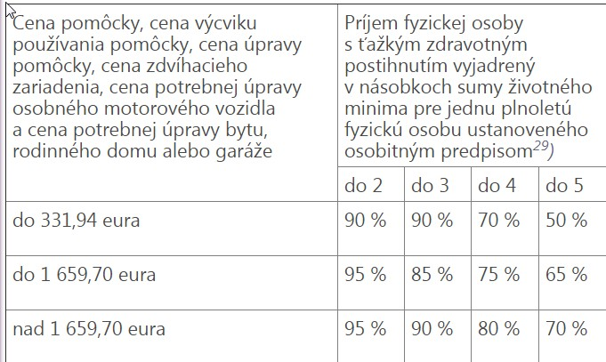
Peňažné príspevky
Príspevok na kúpu pomôcky Príloha č. 10 k zákonu č. 447/2008 Z. z.
Výpočet:
Mixér – 100 €, max. zohľadňovaná suma 60 € (90 % – 54 €), (70 % – 42 €)
Špeciálne upravená stolička – 1500 €, max. zohľadňovaná suma 700 € (95 % – 665 €, 70 % – 490 €)

Slide 17
Zdravotníctvo
Zdravotnícke pomôcky
Ak si ako osoba s ťažkým zdravotným postihnutím kúpim na vlastné náklady zdravotnícku pomôcku, mám nárok aspoň na časť preplatenia jej finančných nákladov?

Slide 18
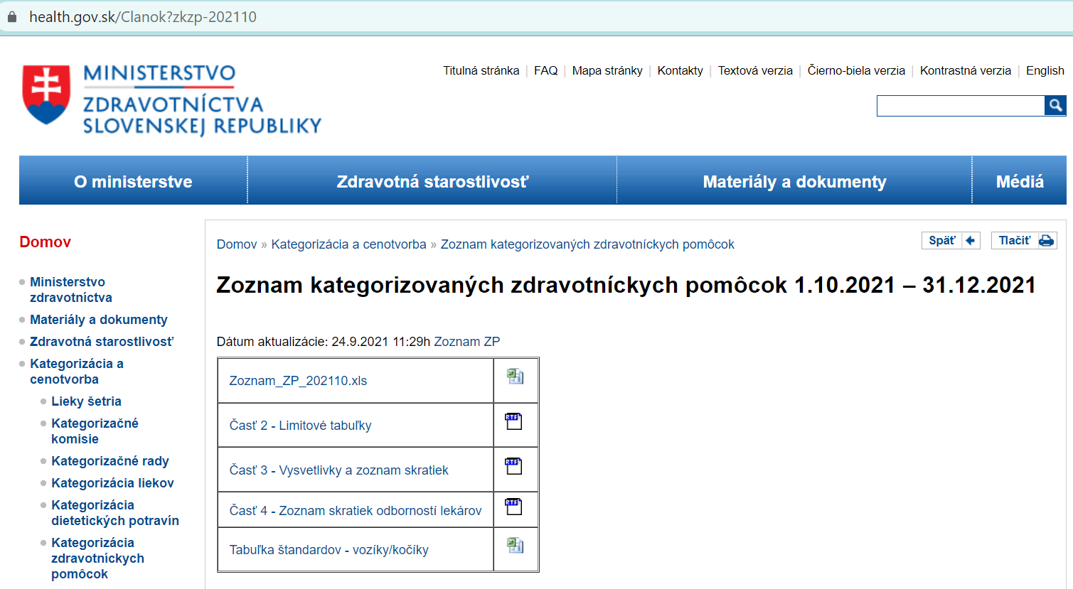
Zdravotníctvo
Zdravotnícke pomôcky

Slide 19
Zdravotníctvo
Zdravotnícke pomôcky

Slide 20
Zdravotníctvo
Práva pacienta
V prípade hospitalizácie v okresnej nemocnici, ktorá je pre pacienta spádová a pacient má pochybnosti ohľadne starostlivosti o svoju osobu, môže požiadať o presun do inej nemocnice?
V prípade hospitalizácie, ktorá trvá nejaký čas a pacient nie je spokojný s prístupom lekára, ktorý má na starosti jeho izbu, môže požiadať o zmenu lekára, ktorý by ho mal na starosti? (nejde o výber lekára na začiatku pobytu v nemocnici, ale počas pobytu, keď má pacient pochybnosti)

Slide 21
Zdravotníctvo
Práva pacienta
§ 2 ods. 4 zákona o zdravotnej starostlivosti:
Ošetrujúci zdravotnícky pracovník je zdravotnícky pracovník určený poskytovateľom zdravotnej starostlivosti na poskytovanie zdravotnej starostlivosti osobe; ak je takýmto ošetrujúcim zdravotníckym pracovníkom lekár alebo zubný lekár, ide o ošetrujúceho lekára, ak je ošetrujúcim zdravotníckym pracovníkom sestra alebo pôrodná asistentka, ide o ošetrujúcu sestru alebo o ošetrujúcu pôrodnú asistentku.

Slide 22
Zdravotníctvo
Práva pacienta
§ 2 ods. 4 zákona o zdravotnej starostlivosti:
Ošetrujúci zdravotnícky pracovník je zdravotnícky pracovník určený poskytovateľom zdravotnej starostlivosti na poskytovanie zdravotnej starostlivosti osobe; ak je takýmto ošetrujúcim zdravotníckym pracovníkom lekár alebo zubný lekár, ide o ošetrujúceho lekára, ak je ošetrujúcim zdravotníckym pracovníkom sestra alebo pôrodná asistentka, ide o ošetrujúcu sestru alebo o ošetrujúcu pôrodnú asistentku.

Slide 23
Zdravotníctvo
Práva pacienta
Má pacient právo žiadať o rozhovor primára oddelenia alebo vrchnú sestru, v prípade, že sa cíti zanedbávaný zdravotníckym personálom? (myslím sestry, sanitárov a pod., nie lekárov)
Čo v prípade, ak pacient podá sťažnosť primárovi oddelenia na nedostatočnú starostlivosť o svoju osobu zo strany sestier a primárovou odpoveďou je: "Ak nie ste spokojný, môžete odísť ešte dnes." (napr. pri ťažkom stave koronavírusu, keď je pacientovi podávaná infúzna liečba a napriek tomu zostane bez kontroly 3 hodiny v izbe počas dňa a nikto sa pri ňom nezastaví)

Slide 24
Zdravotníctvo
Práva pacienta
§ 17 zákona o zdravotnej starostlivosti:
Ak sa osoba domnieva, že sa jej neposkytla zdravotná starostlivosť správne, alebo sa domnieva, že iné rozhodnutie ošetrujúceho zdravotníckeho pracovníka v súvislosti s poskytovaním zdravotnej starostlivosti alebo služieb súvisiacich s poskytovaním zdravotnej starostlivosti je nesprávne, má právo požiadať poskytovateľa o nápravu; žiadosť sa podáva písomne.
Poskytovateľ je povinný písomne informovať žiadateľa o spôsobe vybavenia žiadosti najneskôr do 30 dní od podania žiadosti žiadateľom, ak z obsahu žiadosti nevyplýva nutnosť konať bezodkladne alebo v kratšej lehote.

Slide 25
Zdravotníctvo
Práva pacienta
Môže mať pacient pochybnosti ohľadne postupu odborného lekára v nemocnici počas hospitalizácie a požiadať o konzultáciu iného odborného lekára z toho istého oboru?

